Slide 1
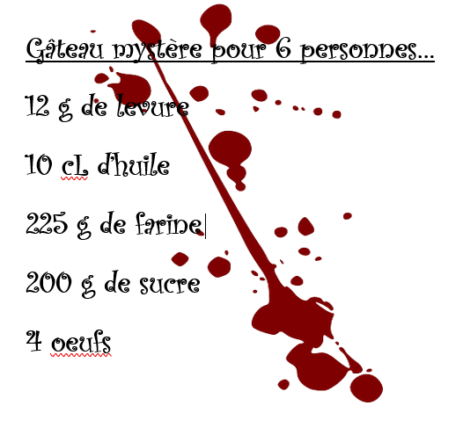
Challenge mathématique 2023 – 2024
Manche 4 – Niveau 4
Bonus n°2 :
production d’énoncé
Mission mathématiques 68

